Slide 1

TIẾNG VIỆT 2

Slide 2


L
Notes:
Viết vào bảng con

Slide 3
Bài 21
RỒNG RẮN LÊN MÂY
Viết: Chữ hoa M
S/102

Slide 4
Quan sát chữ hoa M (cỡ chữ vừa)
1
6
5
5
M
4
4
3
3
2
2
1
Đường
kẻ đậm
1
2
3
4
5
6

Slide 5
Quan sát chữ hoa M (cỡ chữ nhỏ)
1
M
2
1
1
2
3
Notes:
Đến đây thì cho HS tự nói về độ cao, độ rộng, GV k cần chú thích nữa nhé

Slide 6
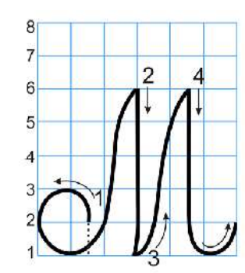
Quan sát và viết chữ hoa M (cỡ chữ vừa)
2
Notes:
Chữ hoa A gồm mấy nét?
Chữ hoa A có 3 nét (tham khảo SGV)

Slide 7
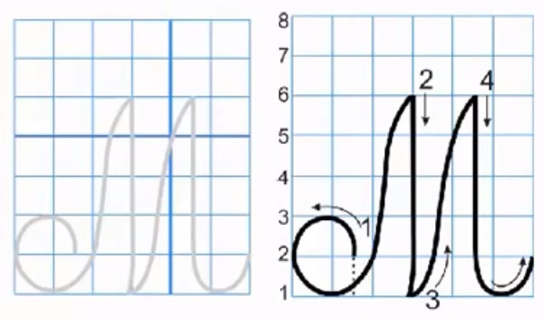

Notes:
Chữ hoa H gồm mấy nét? 3 nét

Slide 8

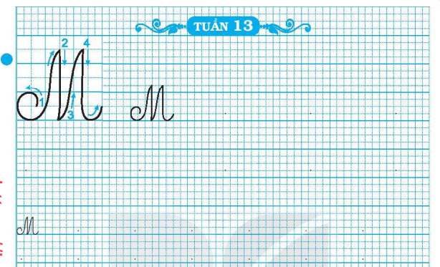
Trang 29

Slide 9
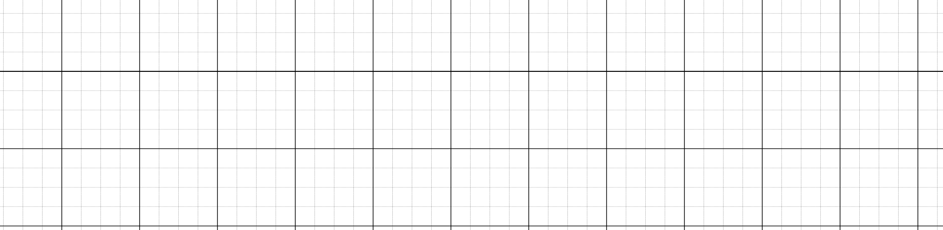
3
Viết câu ứng dụng
MŎ cΪ wgựa đau cả Ǉàu bỏ cỏ.
o
o
o
o
o
o
o
Notes:
Chú ý HD HS:
- Hiểu nghĩa của câu
Viết hoa chữ đầu câu
Khoảng cách giữa các chữ
Kĩ thuật nối chữ
Độ cao các con chữ

Slide 10

MŎ

Slide 11

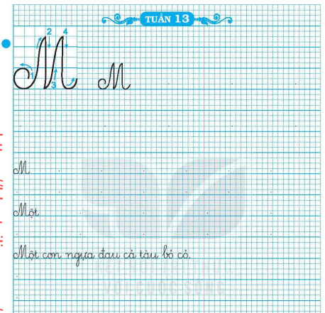
Trang 29

Slide 12
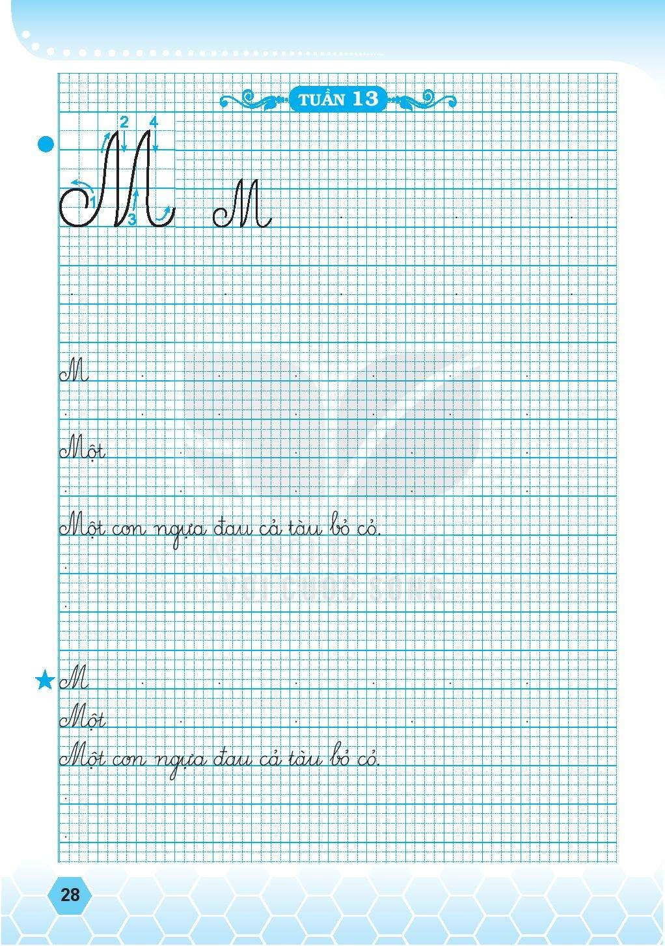

M
M
M
M
M
M
M
M

Slide 13

Củng cố - Dặn dò

